Slide 1
2. 新たに地理情報（レイヤ）をつくる
2.1 レイヤの作成
既存の国有林GIS地図の上に、新しいレイヤを作成し、森林作業道などを記入していきます。
「森林作業道」のレイヤー（線）
2章では、
これらのレイヤを作成します。
「伐区」のレイヤー（線）
※「伐区」と「土場」のレイヤは、作成せずに手書きでもできます。
「土場」のレイヤー（図形）
＋
い
は
ろ
国有林GISデータの地図
重ね併せて表示
い
は
ろ
事業計画図

Slide 2
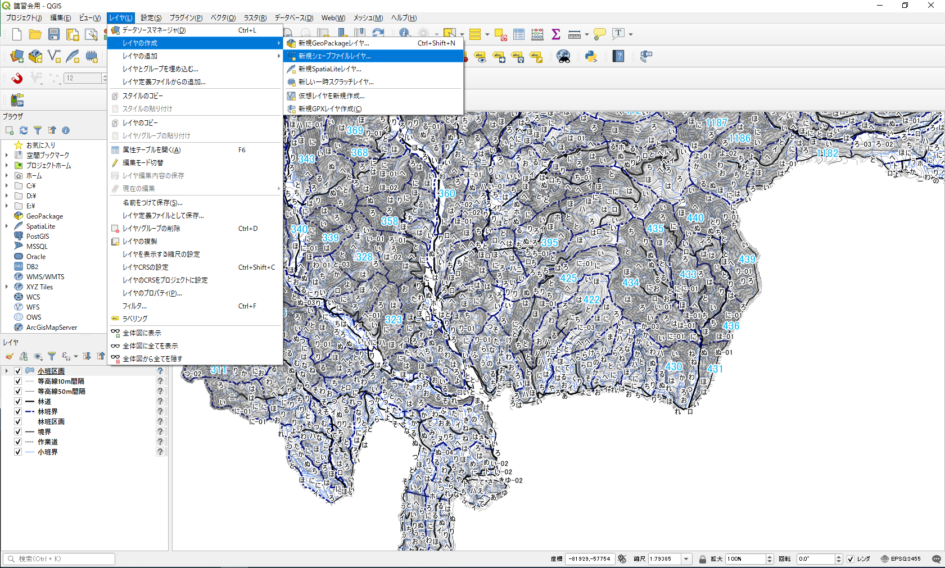
2. 新たに地理情報（レイヤ）をつくる
2.1 レイヤの作成
①ツールバーの「レイヤ」→「レイヤの作成」→「新規シェープファイルレイヤ」を選択。

Slide 3
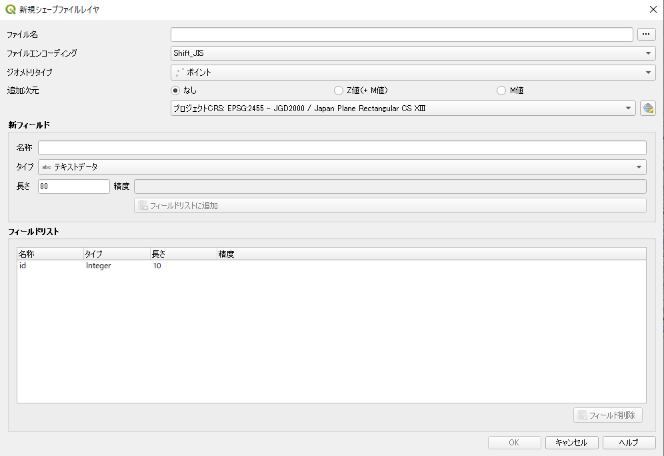
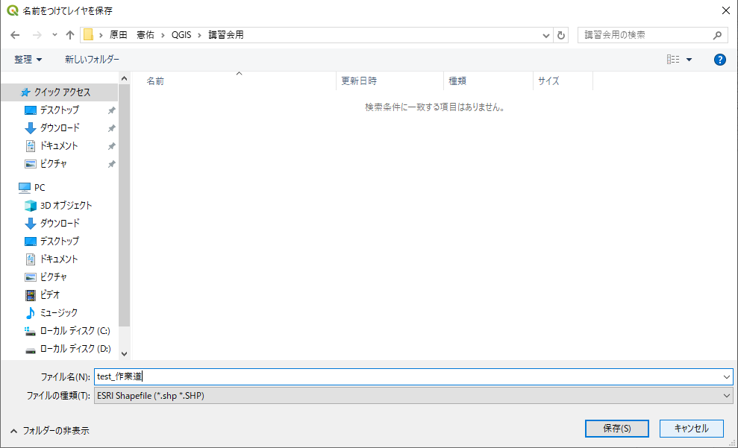
2. 新たに地理情報（レイヤ）をつくる
2.1 レイヤの作成
②以下のようなウィンドが表示されます。
③クリックすると、作成するシェイプファイルの保存先と名前を記入するウィンドが出る
④保存先のフォルダの選択
⑤フォルダの名前を入力
⑥保存をクリック

Slide 4
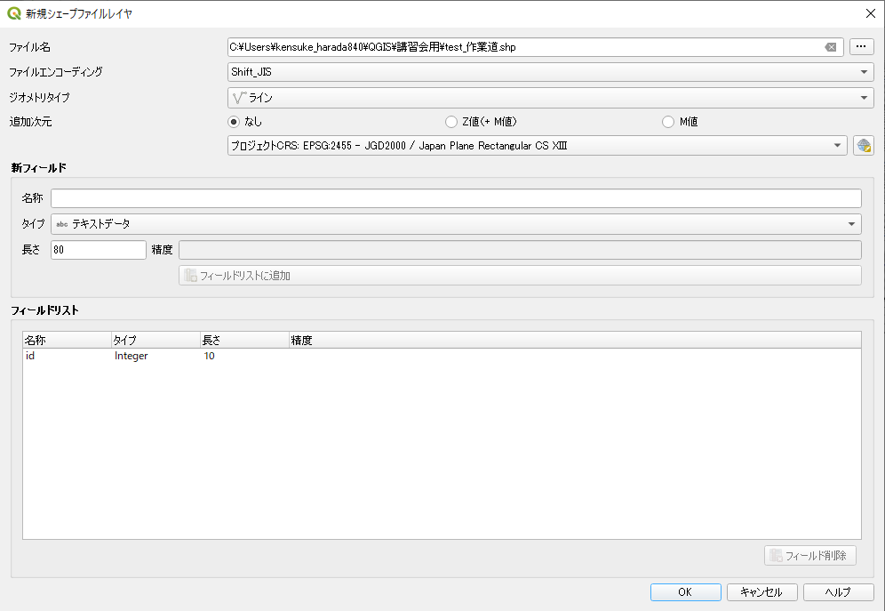

2. 新たに地理情報（レイヤ）をつくる
2.1 レイヤの作成
⑥で記入した保存先（パス）が表示される
⑧ クリックすると、レイヤに書き込める内容（ジオメトリタイプ）の選択が出る。作業道は線形なので、「ライン」を選択
⑦「Shift_JIS」を選択
⑨ レイヤのCRSの設定。
プロジェクトのCRSと同じ、「EPSG:2455」を選択
点のデータの場合→「ポイント」
線のデータの場合→「ライン」
図形のデータの場合→「ポリゴン」
を選択
新規レイヤ作成
点
線
図形
タイプの選択
ジオメトリタイプは後からの変更は不可。
またレイヤには、選択したタイプの内容しか書きこめることができません。
⑩OKを選択

Slide 5
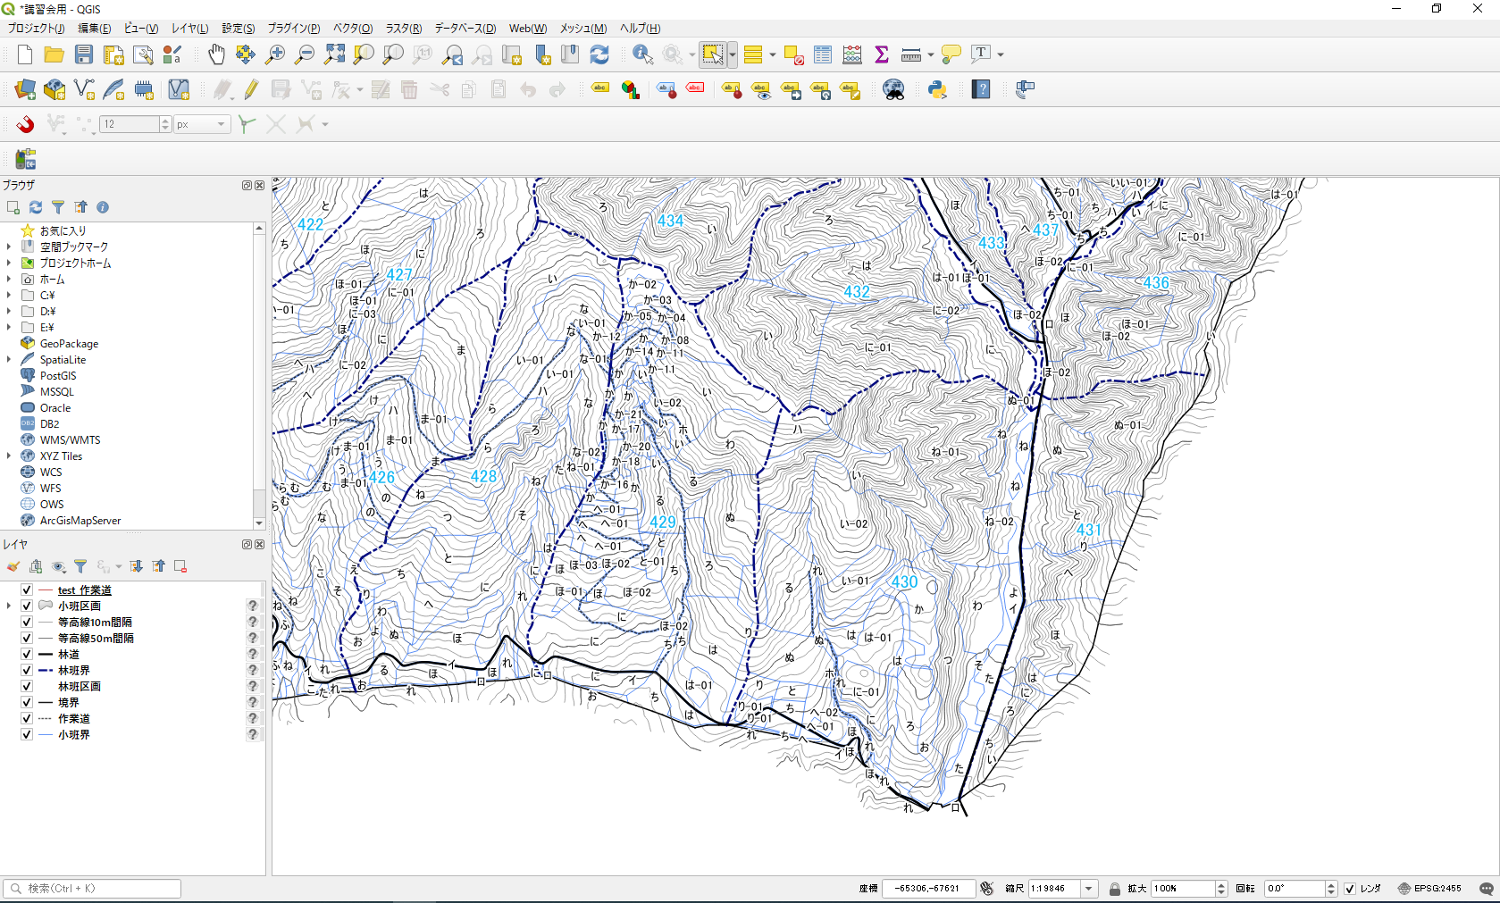
2. 新たに地理情報（レイヤ）をつくる
2.1 レイヤの作成
レイヤパネルに作成したレイヤが表示されたら、作成完了。

Slide 6
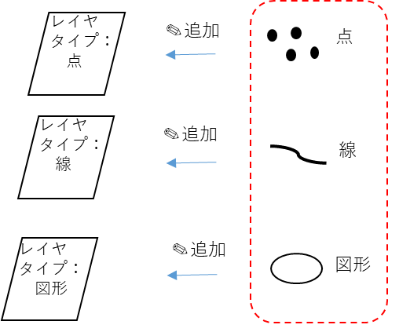
2. 新たに地理情報（レイヤ）をつくる
2.2 地物の追加
レイヤにはレイヤのジオメトリタイプに対応した情報（点や線、図形）を書き込めることができる。この情報のことを地物という。ここでは作成したレイヤに地物の追加を行います。
森林作業道
土場、伐区
【注意】
レイヤのジオメトリタイプに対応した地物しか追加することはできません。

Slide 7
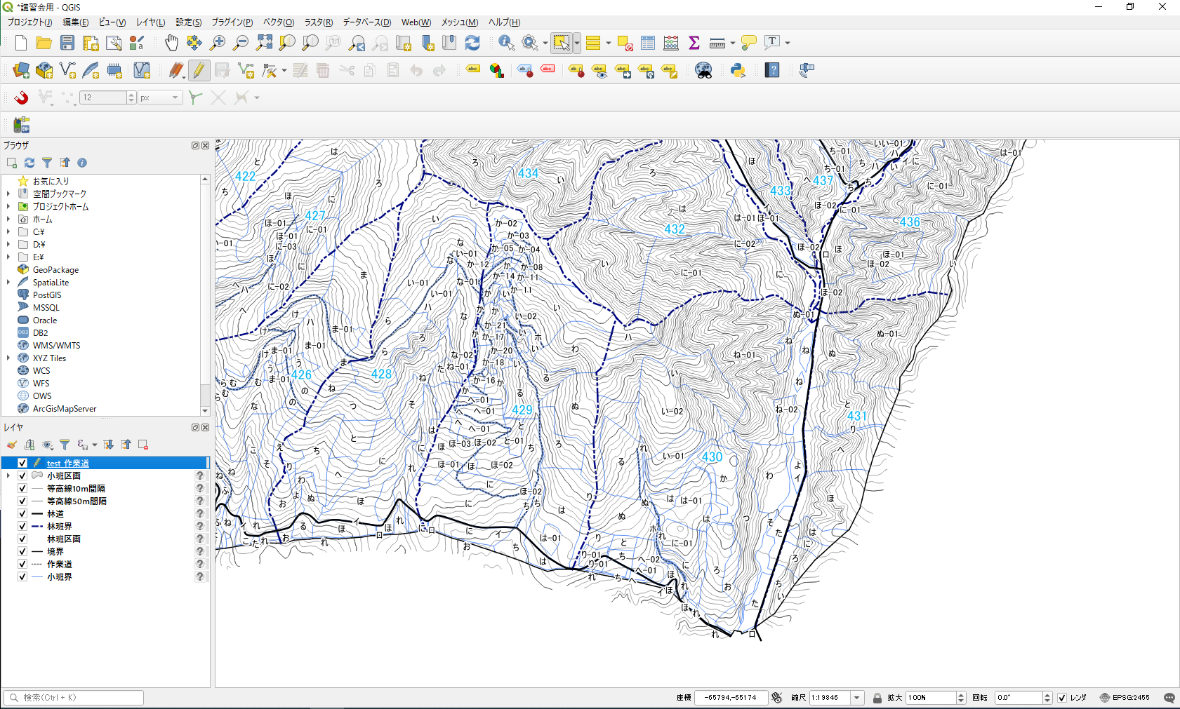


2. 新たに地理情報（レイヤ）をつくる
2.2 地物の追加
レイヤに変更を加えるときは、変更を加えるレイヤの「編集モード」をオンにする。
変更を保存するときは編集モードをオフにすると変更が保存される。
編集モードをオンにして、地物の追加を行います。
（確認ポイント）
編集モードをオンにすると地物を編集する機能が表示される。
② 「編集モード」を
クリックしてオンにする
③ ラインを追加を選択
※レイヤのジオメトリタイプが
点のとき →
図形のとき →
にマークが変わる。
：オン
：オフ
オフにするときはオンの状態から再度クリックする
① 編集したいレイヤを選択

Slide 8
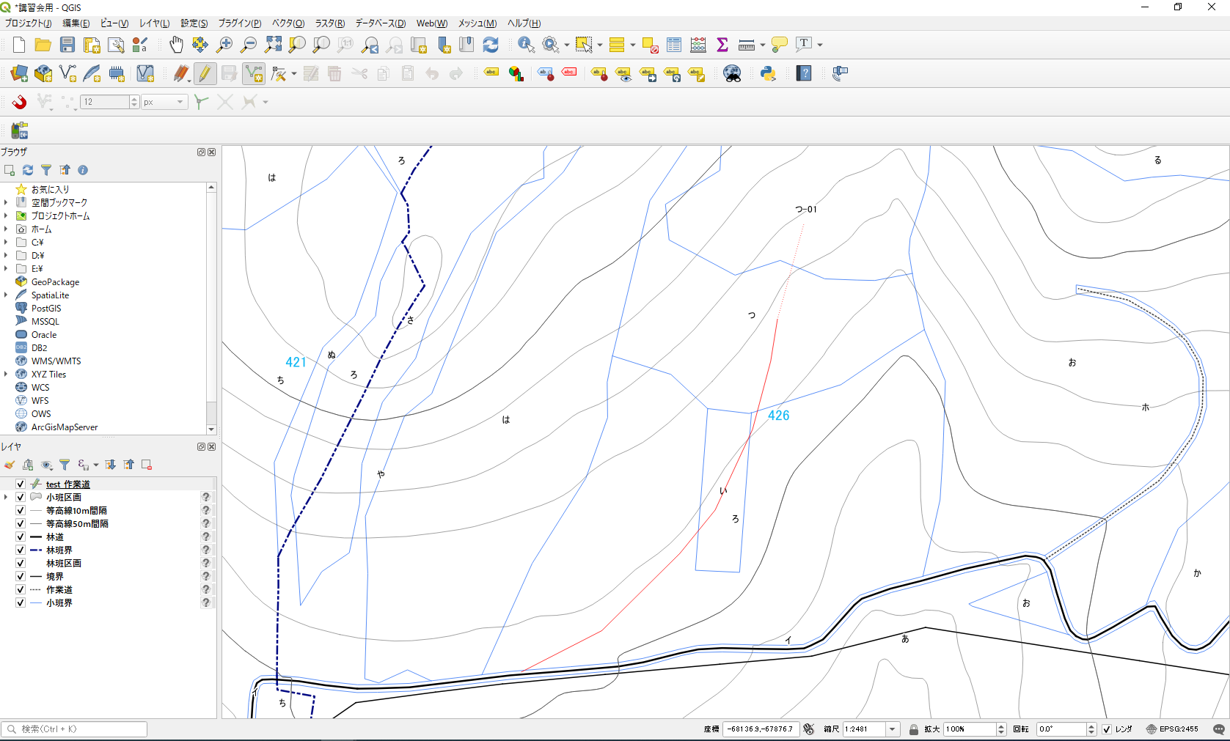
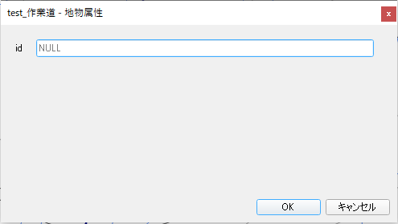
2. 新たに地理情報（レイヤ）をつくる
2.2 地物の追加
〇 カーソルがターゲットマークに変わり、左クリックでラインを書き始め、曲げたいところで左ク
リックを押すと折り曲がりを追加できる。
〇 書いた軌跡を途中までやり直したいときは「back space」キーを押す。
〇 ラインを確定したいときは右クリック。
⑤ ラインを確定したいときは「右クリック」
⑥ ⑤の後、以下のような属性データの入力画面が開く。(idは自動的に項目に入っている)
後に編集できるので空欄のまま「OK」
④左クリック
※属性データの項目を作っている場合、ここに項目ごとの入力画面が出る。
⑥ OKを選択

Slide 9
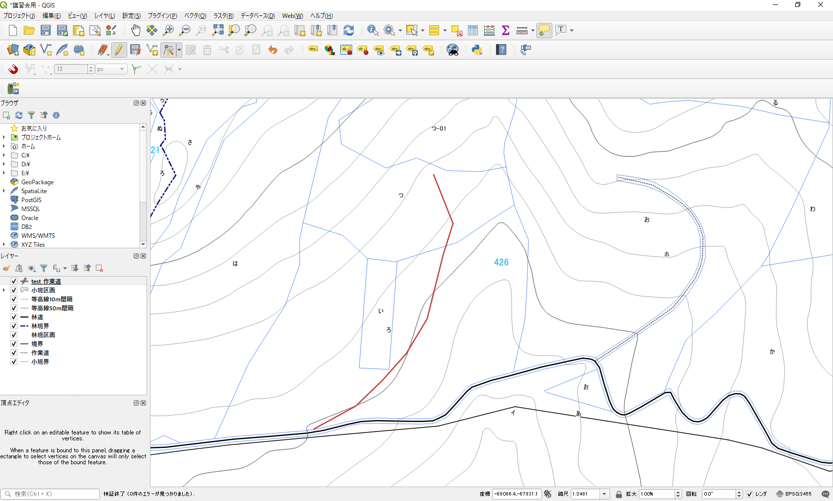
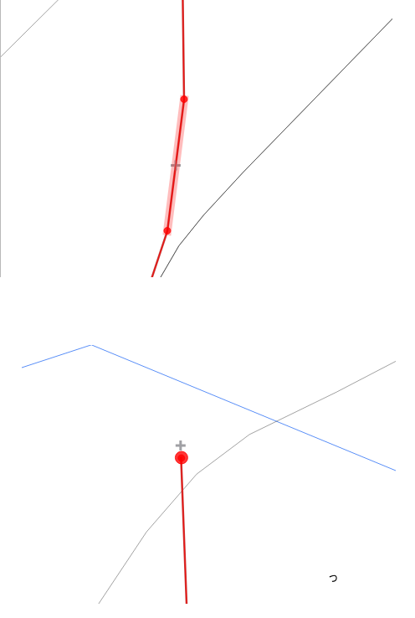
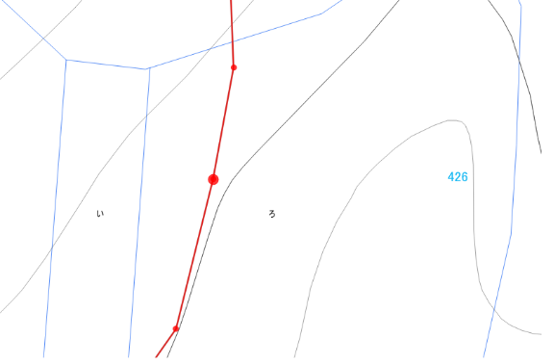
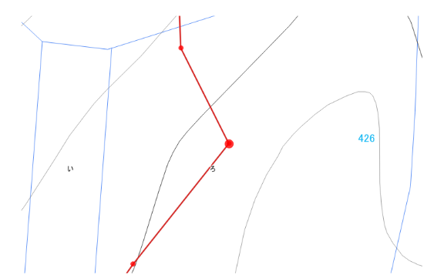
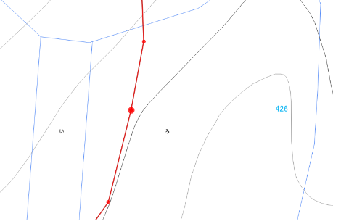
2. 新たに地理情報（レイヤ）をつくる
2.3 ライン（地物）の修正
頂点ツールを使えば一度書いたラインの修正を行える。
④頂点の追加
頂点と頂点の真ん中にカーソルを合わせると、薄い「＋」が表示され、それを左クリックすると頂点が追加される。
＋
② 「頂点ツール」を
左クリックしてオンにする
③頂点の移動
ラインの先端の頂点にカーソルを合わせると、薄い「＋」が表示され、それを左クリックすると頂点が追加される。
＋
＋
動かしたい頂点を左クリック
① 編集したいレイヤを選択し、編集モードをオン
動かしたい場所にカーソルを動かし、左クリック
⑤頂点の削除
＋
＋
削除したい頂点を左クリックして、「Deleteキー」を押す

Slide 10
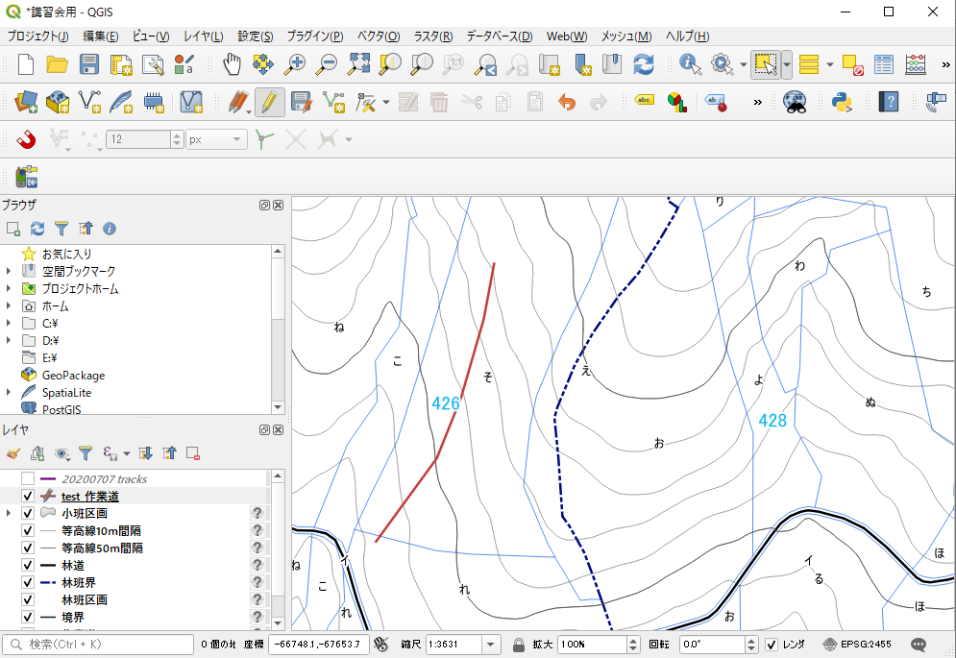
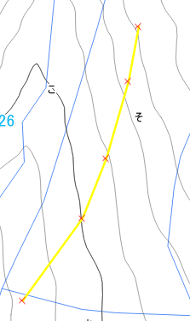
2. 新たに地理情報（レイヤ）をつくる
2.4 地物の選択
地物の削除やコピーして別のレイヤに貼り付けるときに、「地物の選択」する必要がある。
① 「地物選択」をクリックしてオンにする
②マウスで地物をクリックされると黄色く表示され、この状態が選択状態である。
選択を解除するときは、地物がないところをクリックする。
ドラックして囲ったり、「Ctrlキー」を押しながら選択すると、複数の地物を同時に選択された状態することができる。
① 選択したい地物があるレイヤを選択
地物が選択された状態で、
「deleteキー」で地物を削除（編集モードがオンのとき）
「Ctrl」を押しながら「c」でコピー
ができる。
貼り付けは、貼り付けたいレイヤを選択＆編集モードにして、「Ctrl」を押しながら「v」

Slide 11
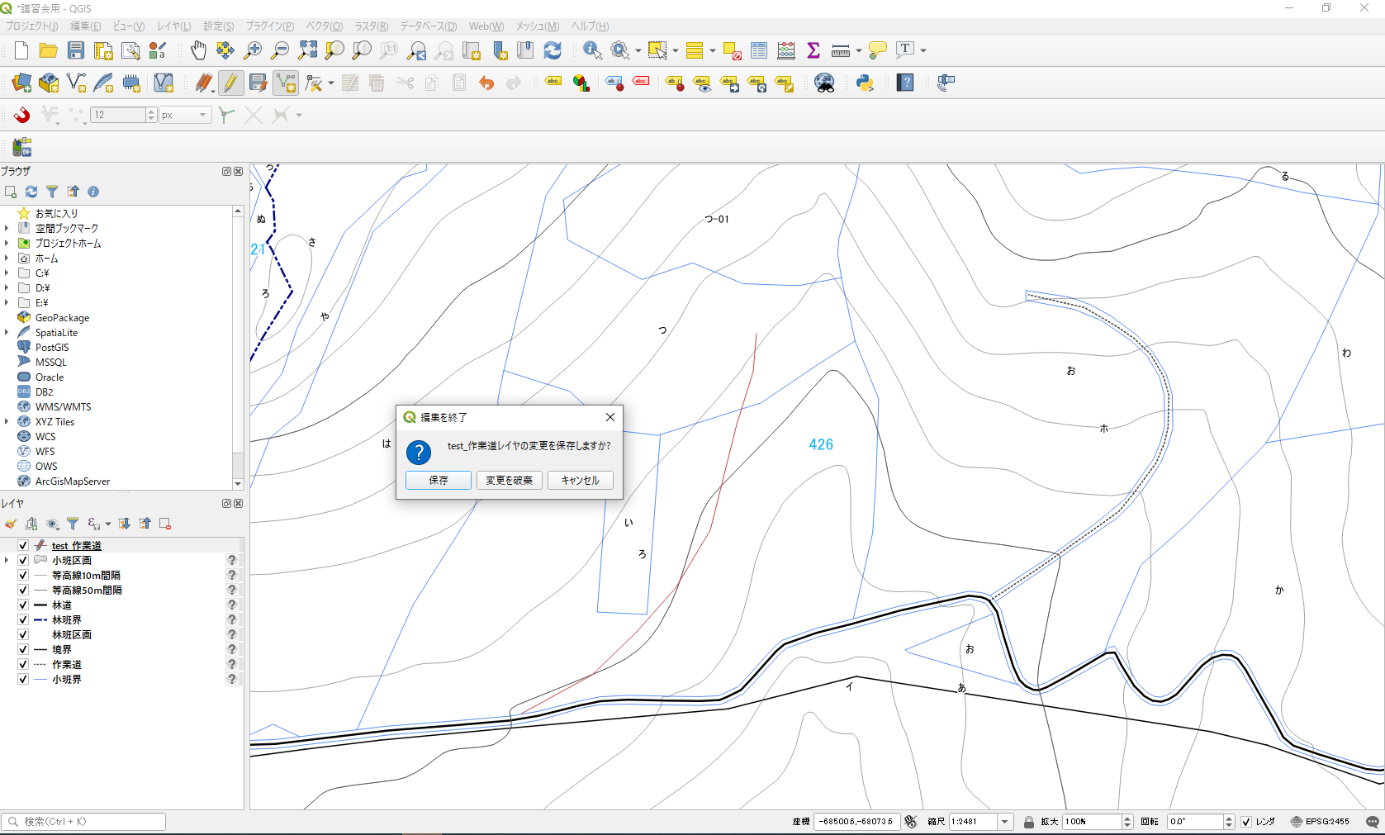
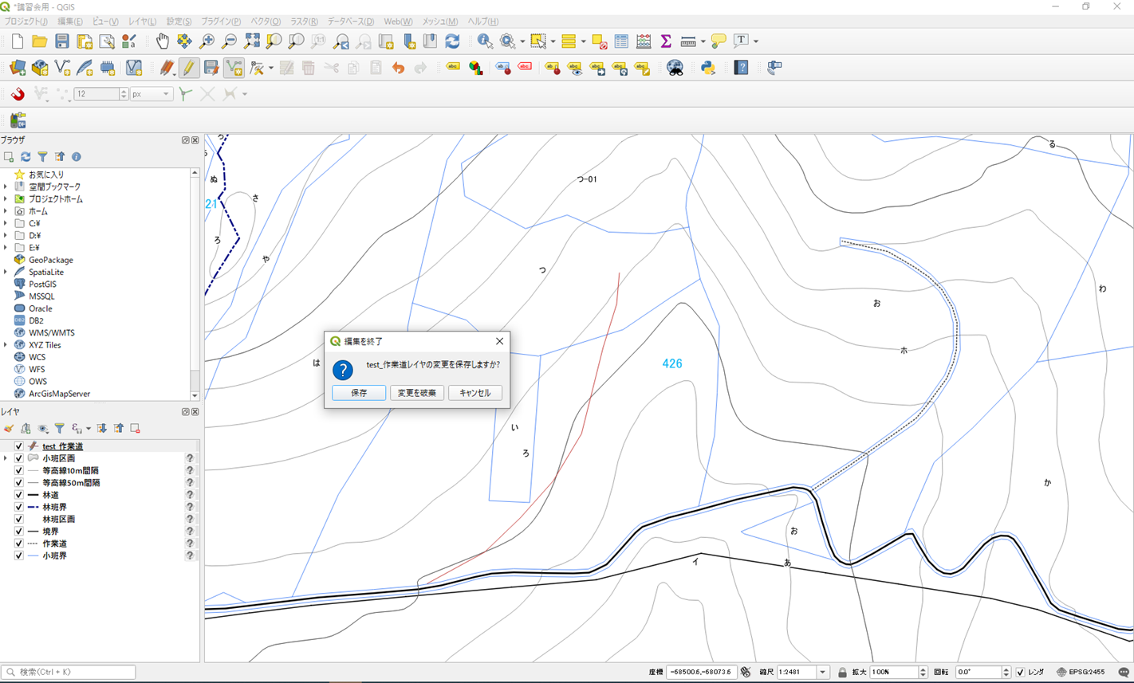
2. 新たに地理情報（レイヤ）をつくる
2.5 レイヤの保存
変更を保存するときは、編集モードをオフにして、レイヤの保存をする。
① 編集モードをクリックしてオフにする。
② ①を行うとウィンドが表示。
保存を選択。
編集モードをオフにしなくても、
青枠の でレイヤの保存ができる。
また作業途中でもこまめに編集モードをオフにして保存しておくと、万が一QGISがフリーズしたときにも安心です。

Slide 12
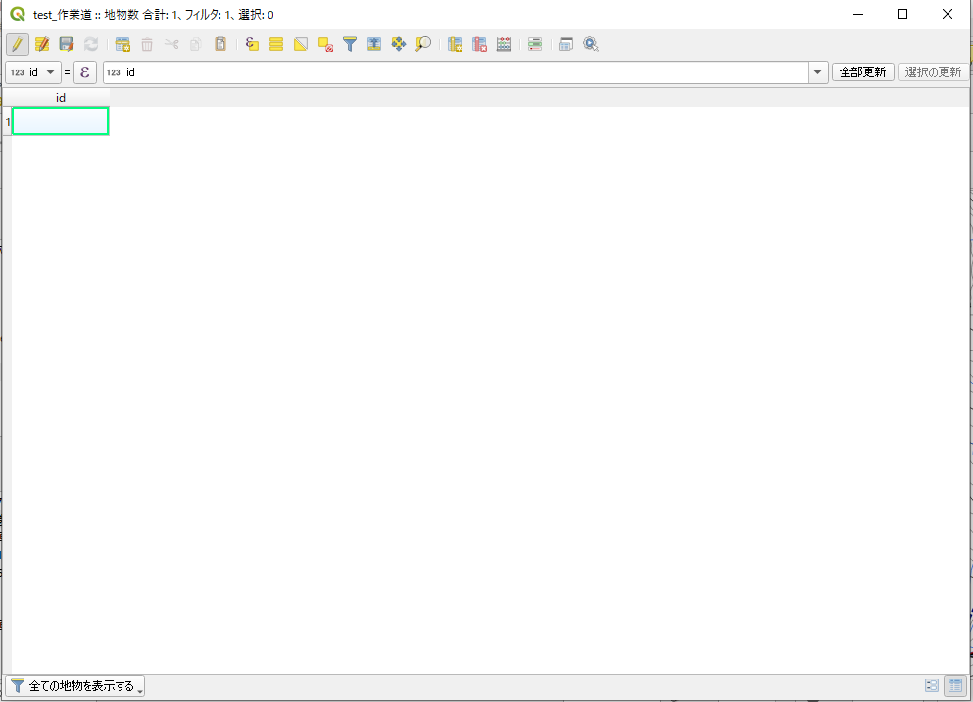
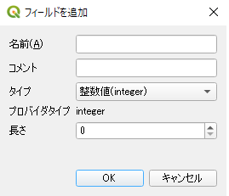
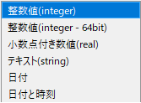

2. 新たに地理情報（レイヤ）をつくる
2.6 事業計画図の作成【属性フィールドの追加】
線形を記入する前に、「既設利用」、「既設修繕」、「新設」の情報を記入する属性テーブルの準備をする。
① 森林作業道を書くレイヤ（ジオメトリタイプ：線）の属性テーブルを開く。
属性テーブルの開き方：レイヤを右クリック→「属性テーブルを開く」をクリック。
③ 「新規フィールド」を左クリック（編集モードがオフだと非表示）
② 編集モードを左クリックしてオンにし、属性テーブルの編集を有効にする
以下のウィンドが開く
④ 列名の入力 「作業道の種類」
⑤ 入れる情報の種類（文字or数字）を選択。
⑥Okを選択。
以下のように列（属性フィールド）が増えていれば成功
文字を入れるなら「テキスト」
数字を入れるなら「小数点付き数値」
もしくは「整数値」を選ぶ。
今回は「テキスト」を選択。

Slide 13
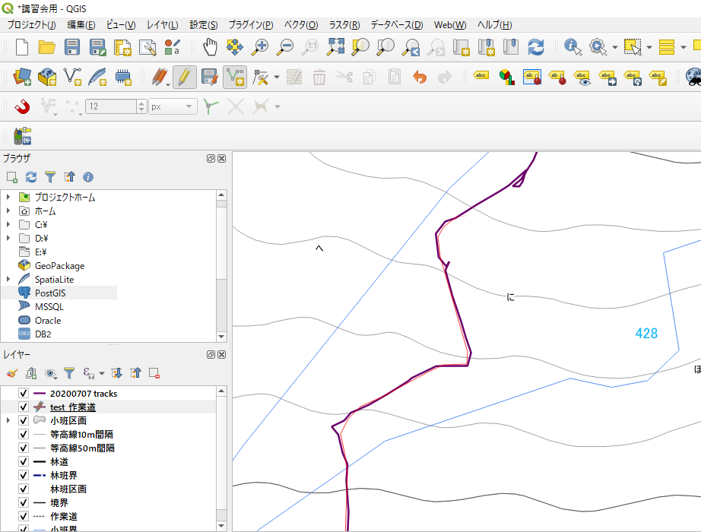
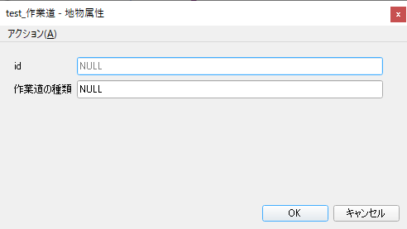
2. 新たに地理情報（レイヤ）をつくる
2.7 事業計画図の作成【森林作業道の追加】
作業道の線形を追加していく。
今回は「20200707.gpx」の軌跡は「既設利用」として、そのほかの線形は「新設」or「既設修繕」として、
属性テーブルに情報を記入していく。
②左クリックで頂点を追加しながら、軌跡に併せてなだらかに線を記入。
終わるときは右クリック
①
・編集するレイヤの選択
・編集モードのオン
・「地物の追加」のクリック
して、地物（ライン）を追加する準備をする。
③今追加した地物（ライン）の属性データを入力する画面が表示される。
先ほど追加して項目「作業道の種類」に「既設利用」と入力して、「OK」をクリック

Slide 14
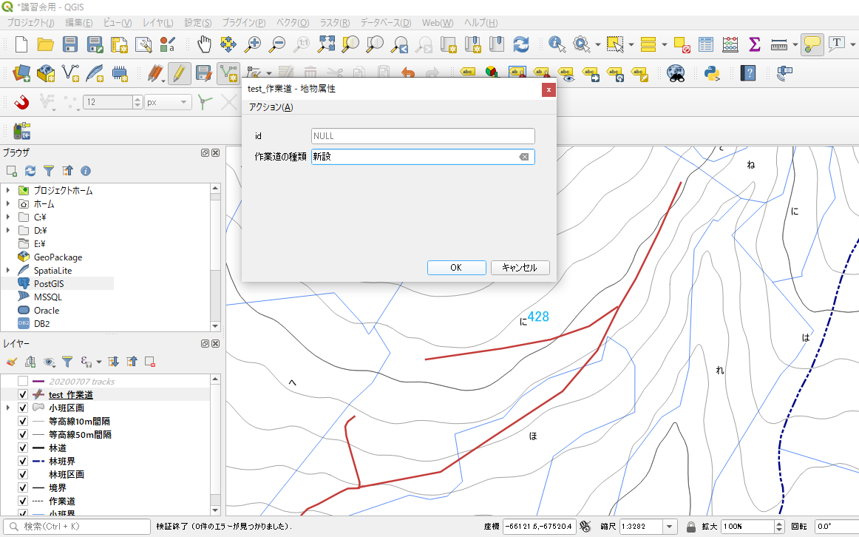
2. 新たに地理情報（レイヤ）をつくる
2.7 事業計画図の作成【森林作業道の追加】
自由に線形を追加し、事業計画図を作成してみる。
線形を追加する際、作業道の種類を「新設」や「既設修繕」も記入してみる。

Slide 15
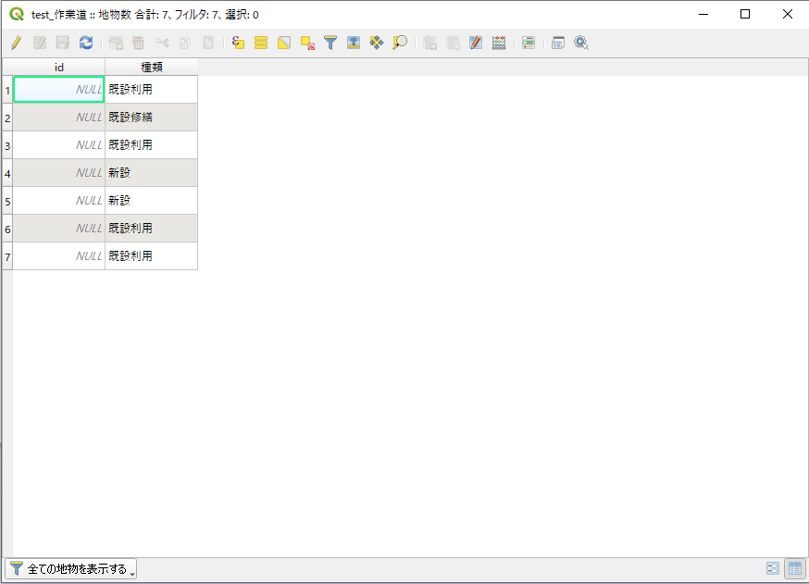
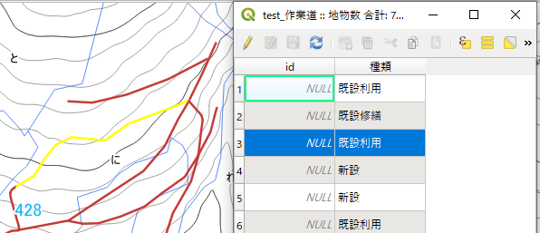
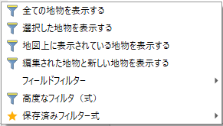
2. 新たに地理情報（レイヤ）をつくる
2.8 事業計画図の作成【森林作業道の種類（属性データ）の編集】
地物を追加してから、属性データを編集する場合、属性テーブルを開いて編集することができる。
①編集モードを左クリックしてオンにする。
◆属性データを変更したい地物を探すときのコツ
②編集したい地物の項目をクリックすれば、内容を変更できる
・「id列」の横の青枠の数字を選択すると、選択された数字の地物が地図上でも選択される
・属性テーブルを開いた状態で地物を選択すると、選択された地物の属性データが青く表示される
・左下の黄色枠のタブを選択すると以下のようなタブが表示され、属性テーブルに表示される地物を絞ることができる。

Slide 16
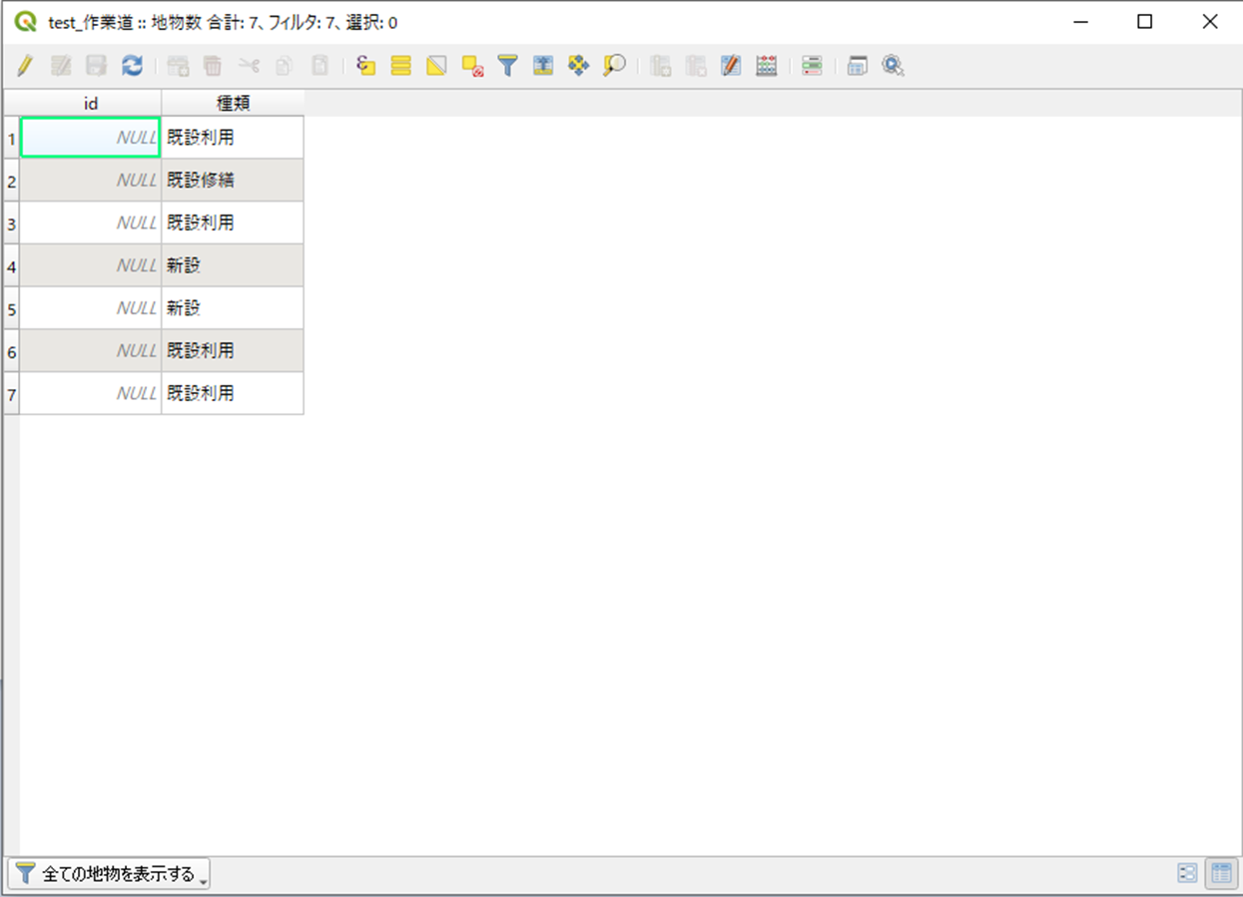
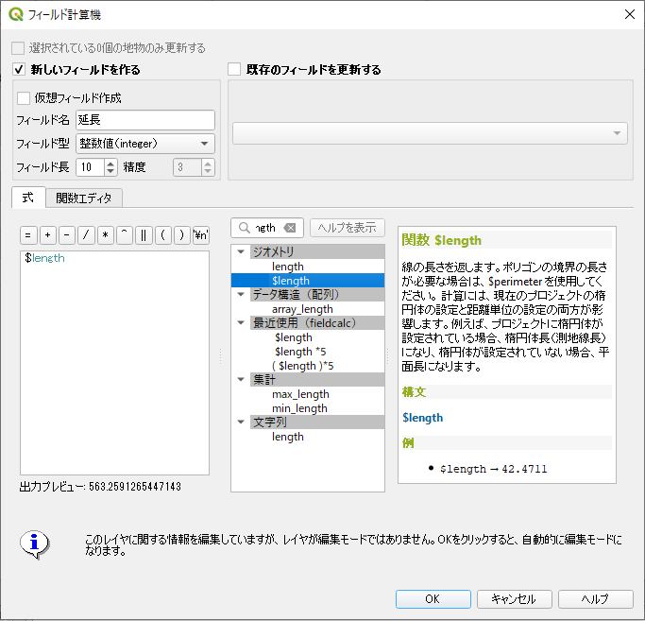
2. 新たに地理情報（レイヤ）をつくる
2.9 事業計画図の作成【森林作業道の延長計算（フィールド演算機）】
① 森林作業道を書いたレイヤの属性テーブルを開く。
②フィールド計算機をクリック
以下のウィンドが開く
③新規に計算するときは、
ここをチェック
④フィールド名（列名）を記入
⑥「length」と入力して、長さを計算するコマンドを検索
⑤入れるデータの種類を入力
長さを計算するので「整数値」のままでOK
⑦「$length」をダブルクリック
※小数点まで表示したいときは、「小数点付き数値」を選択
⑧「$length」が表示されたらOK
※直接「$length」と書いてもOK
1の位を四捨五入する場合は、
「round($length, -1)」と記入
※「( )」や「,」 は半角で記入
⑨OKを選択

Slide 17
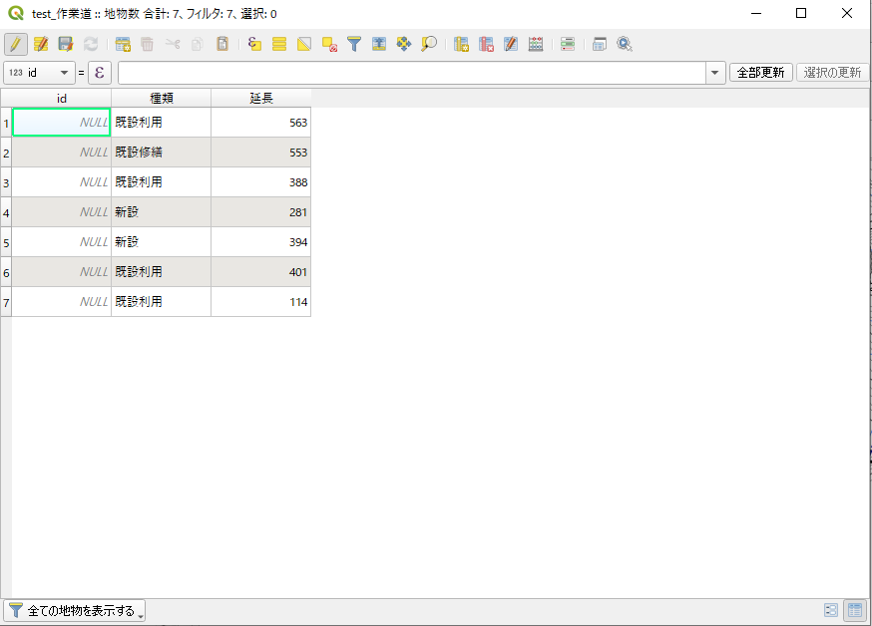
2. 新たに地理情報（レイヤ）をつくる
2.9 事業計画図の作成【森林作業道の延長計算（フィールド演算機）】
⑩ 計算結果が属性テーブルに表示される。

Slide 18
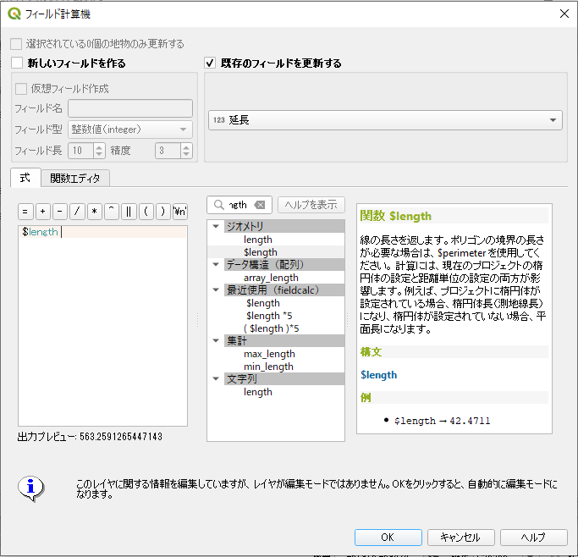
2. 新たに地理情報（レイヤ）をつくる
2.9 事業計画図の作成【森林作業道の延長計算（フィールド演算機）】
延長を計算した後に、再度地物（ライン）を編集または追加したら、延長を再計算する必要がある。
その際は以下のように再計算を行う。
①「属性テーブル」を開き、「フィールド計算をクリック」。
②「既存のフィールドを更新する」をクリック
③一度計算した列名（フィールド名）を選択
ここでは「延長」
④「length」と入力して、長さを計算するコマンドを検索
⑥「$length」が表示されたらOK
※直接「$length」と書いてもOK
1の位を四捨五入する場合は、
「round($length, -1)」と記入
※「( )」や「,」 は半角で記入
⑤「$length」をダブルクリック
⑦OKを選択

Slide 19
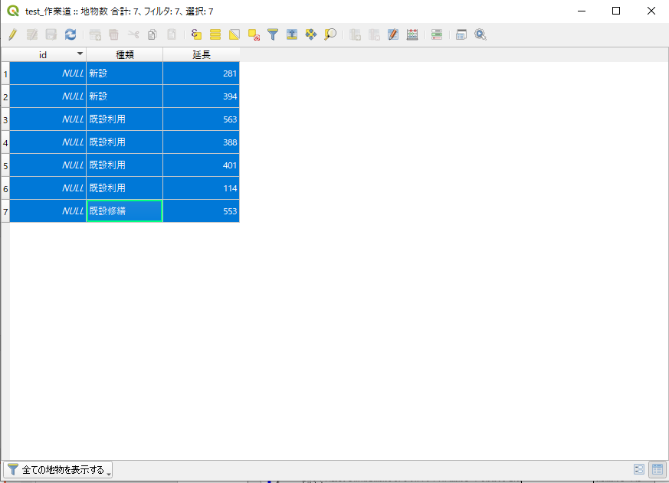
2. 新たに地理情報（レイヤ）をつくる
2.10 事業計画図の作成【属性テーブルをエクセルなどにコピー】
属性テーブルをエクセルにコピーすれば、延長合計の計算をエクセルで行える。
①属性テーブルを開いて、「Ctrlキー」を押しながら「A」を押すと、以下のように地物の全選択ができる。また必要に応じて地物の選択を解除して、合計を計算したい線形のみを選択状態にする。
②「クリップボードにコピー」を選択
③ ②が終われば、エクセル上で「貼り付け」を行うことができる
◆延長合計を計算するときのコツ
延長を計算する際には、林小班ごとの合計を計算しなければなりません。
一つのレイヤに複数の小班の作業道を記入してしまうと、
小班ごとの延長を計算するとき、どの地物がどの小班のものなのかわかりづらくなる。
その対応策として、以下のように提案します。
【提案１】
作業区域ごとにレイヤを作る。
【提案２】
一つの作業区域で複数の林小班が混在するときは、属性テーブルに「林小班」の項目を追加して、地物がどこの小班に属しているかわかりやすくする
【提案３】
属性テーブルの表示を「選択した地物を表示する」にし、計算したい小班の地物のみ選択してから、属性テーブルをコピーする。

Slide 20
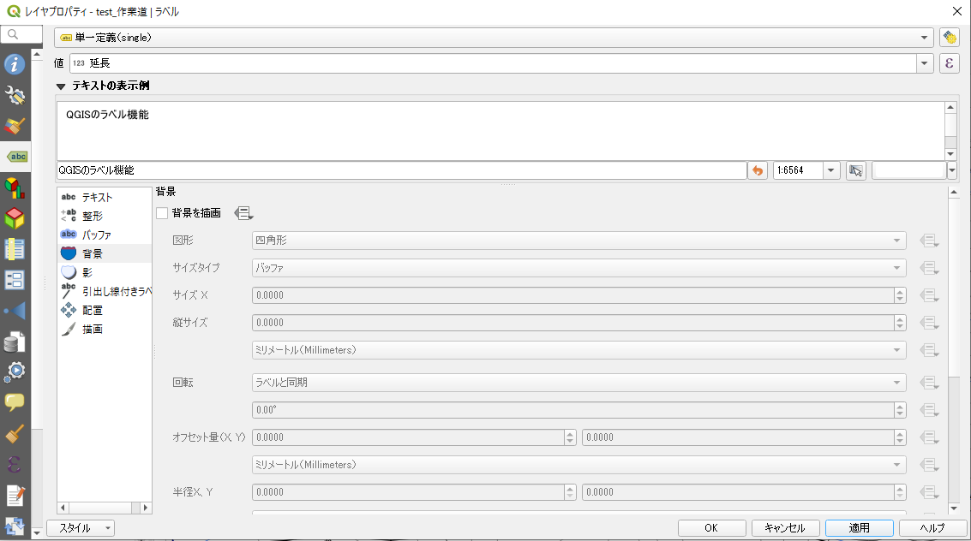
2. 新たに地理情報（レイヤ）をつくる
2.11 事業計画図の作成【延長のラベル表示】
① レイヤのプロパティを開き、 を選択。
②「単一定義」を選択
③「延長」を選択
④「適用]→「OK」を選択

Slide 21
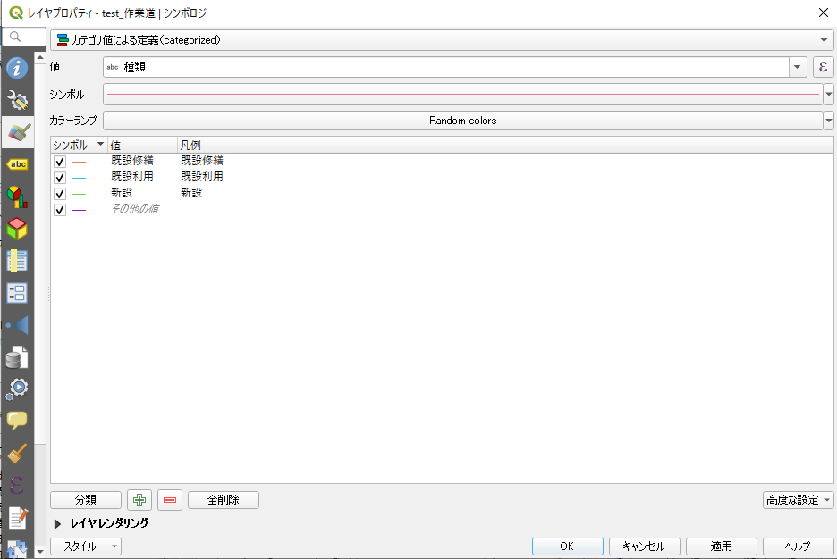

2. 新たに地理情報（レイヤ）をつくる
2.12 事業計画図の作成【森林作業道の色分け】
① レイヤのプロパティを開き、 を選択。
②「カテゴリ値による定義」を選択
③「種類」を選択
⑤ ④をすると色分けの項目が表示される
⑥ ダブルクリックすると色を変更できる
④分類をクリック
⑦「適用]→「OK」を選択

Slide 22
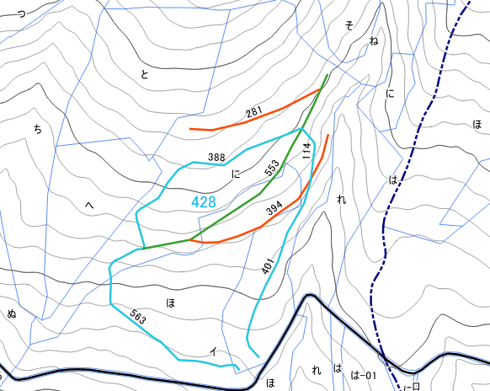
2. 新たに地理情報（レイヤ）をつくる
2.12 事業計画図の作成【森林作業道の色分け】
○実際に提出するときに気をつけること
⇒小班界で線を区切って、小班ごとに長さを出す
⇒1の位は四捨五入が良い

Slide 23
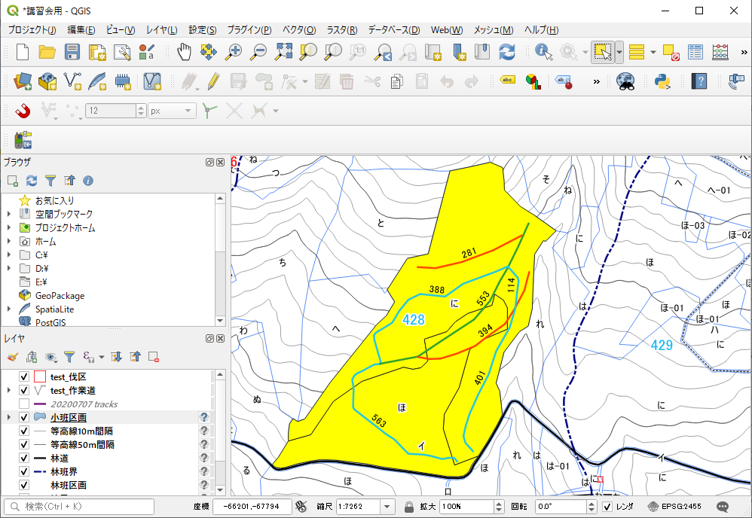

2. 新たに地理情報（レイヤ）をつくる
2.13 事業計画図の作成【伐区の作成】
伐区を記録するレイヤ（ジオメトリタイプ：ポリゴン）を新しく作成。その後、小班区画のレイヤから伐区に該当する小班区画の地物をコピーして、新しく作成したレイヤの貼り付けする。
③ 「地物選択」をクリックしてオンにする
④伐区になる小班をクリックして選択
「Ctrlキー」を押しながらクリックすると、複数の小班を選択できる
①ジオメトリタイプを「ポリゴン」でレイヤを作成
塗りつぶしはなしで、枠の色を赤にする
⑤Ctrlを押しながら「C」を押す。
これでパソコンのバックグラウンドでコピーがされる。
ツールバーにある を押してもコピーできる。
②「小班区画」を選択。
これにより「小班区画」レイヤの地物を選択できる

Slide 24
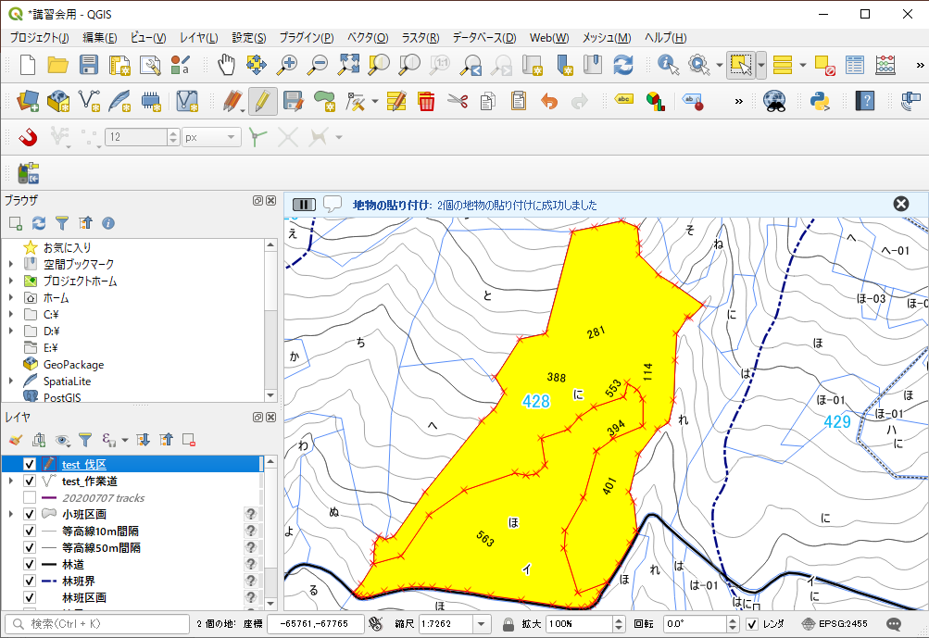

2. 新たに地理情報（レイヤ）をつくる
2.13 事業計画図の作成【伐区の作成】
⑦「Ctrlキー」を押しながら「V」
もしくはツールバーの をクリック。
うまくいくと成功したと文字が表示される
⑥伐区のレイヤを選択し、編集モードにする

Slide 25
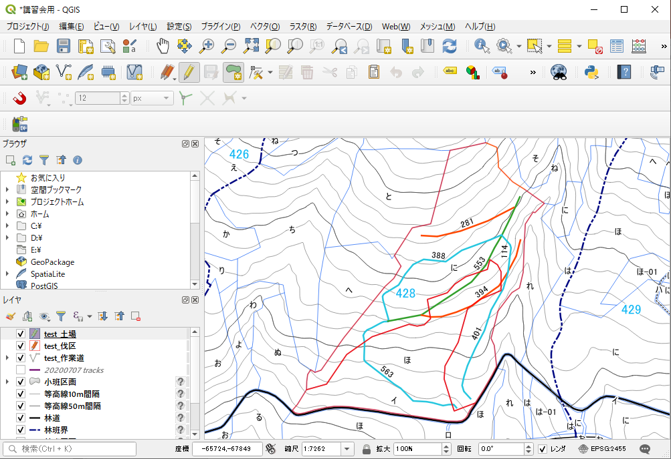
2. 新たに地理情報（レイヤ）をつくる
2.14 事業計画図の作成【土場の作成】
土場を記録するレイヤ（ジオメトリタイプ：ポリゴン）を新しく作成。
その後、地物の追加で土場を長方形の地物を追加する。
②地物の追加をクリック
①ジオメトリタイプをポリゴンにして、土場のレイヤを作成。レイヤを選択し、編集モードをオンにする

Slide 26
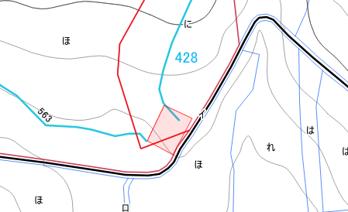

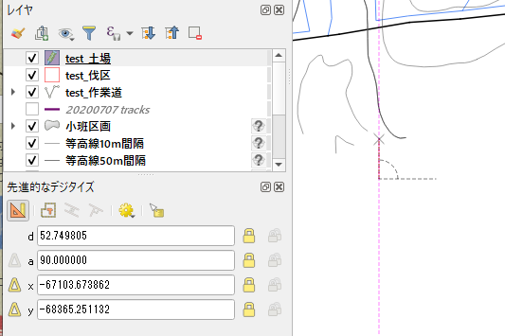
2. 新たに地理情報（レイヤ）をつくる
2.14 事業計画図の作成【土場の作成】
正確に図形を書きたい人に、
③左クリックで頂点を追加して、長方形の図形を作る。
完了するときには右クリック
ツールバー（QGIS上部を右クリック）するとタブが出て、タブの下側の「高度なデジタイジングツールバー」にクリックを入れ、地物の追加をオンにすると、
上のボタンが表示され、高度なデジタイジングツールバーを有効にでき、
下のように長さと角度を調節しながら図形を書ける。

Slide 27
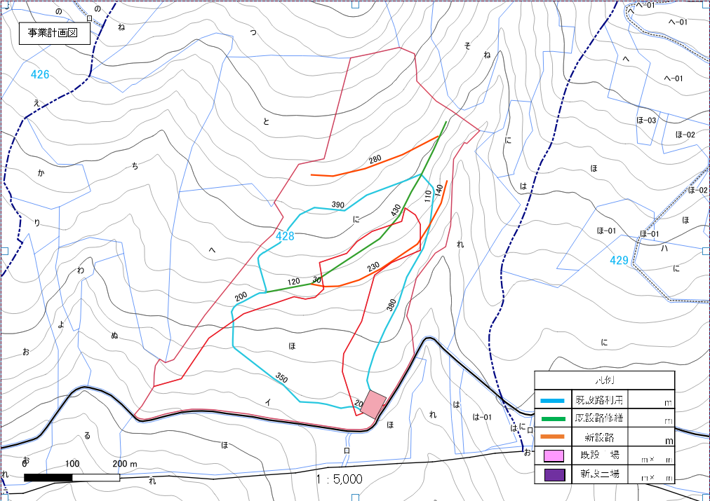
3. レイアウトを整え、印刷をする
3. 1 新規プリントレイアウトの作成
当マニュアルでは事業計画図（作設結果図）を以下のようなレイアウト例で作成をします。
（なお凡例の色は任意で問題ございません）
作成例

Slide 28
3. レイアウトを整え、印刷をする
3. 1 新規プリントレイアウトの作成
QGISは地図印刷する際に、凡例や縮尺のようなレイアウトを自動保存されます。事業計画図のようなレイアウトが変わらず、複数の地点の図面を印刷する際に大変便利な機能になります。
これらのレイアウトは
変わらないまま
表示している位置を動かせる

Slide 29
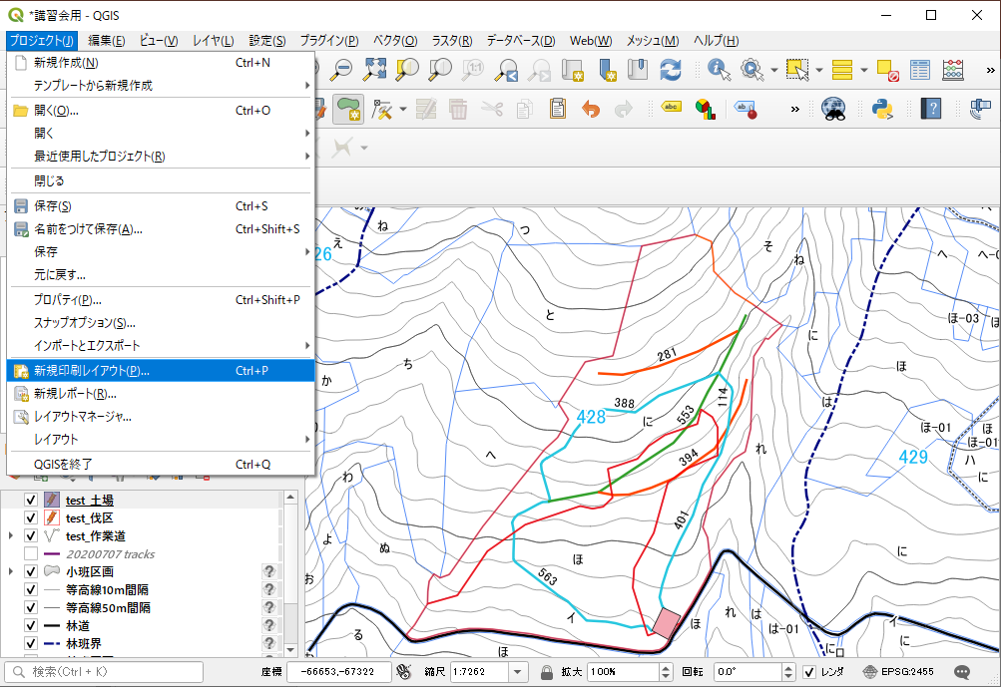
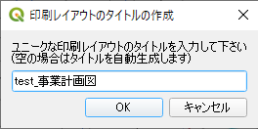

3. レイアウトを整え、印刷をする
3. 1 新規プリントレイアウトの作成
①「プロジェクト」を選択
②「新規印刷レイアウト」を選択
以下のウィンドが出るので、名前を入力して、OKをクリック
※作成したレイアウトの名前の変更、削除ができる
※一度作成したレイアウトはここから開ける

Slide 30
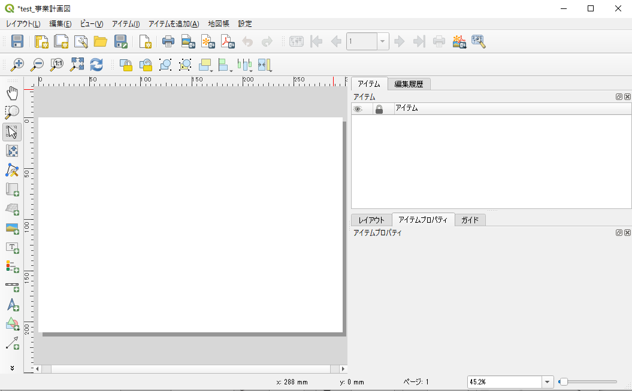
3. レイアウトを整え、印刷をする
3. 2 プリントレイアウトウィンドの説明
レイアウトの保存
ページの追加
ページの印刷
Pdfを作成
追加されたアイテムが表示され、
表示・非表示設定ができる場所
アイテムやページのプロパティが表示される場所
アイテム（地図や凡例）を追加したり、編集するアイテムコマンド

Slide 31



3. レイアウトを整え、印刷をする
3. 3 アイテムコマンドの説明
アイテムを選択できるコマンド。選択されたアイテムは右下にプロパティが表示され、詳細を設定することができる。
アイテムを選択して「delete」キーを押すとそのアイテムは削除される
プリントレイアウトに追加されている地図の表示している位置を変えることができるコマンド
地図を追加するコマンド
QGISが表示している箇所を中心とした地図が追加される
プロパティで縮尺を変更できる
画像を追加するコマンド
あらかじめ作成した凡例などの画像データを取り込み、表示することができる
テキストボックスを追加できる。
プロパティでボックスの枠や色も調整できる。
レイヤの凡例を表示することができる
スケールバーを表示することができる
図形を追加できる。四角い枠など
矢印を追加できる。伐列の向きなど示せる

Slide 32
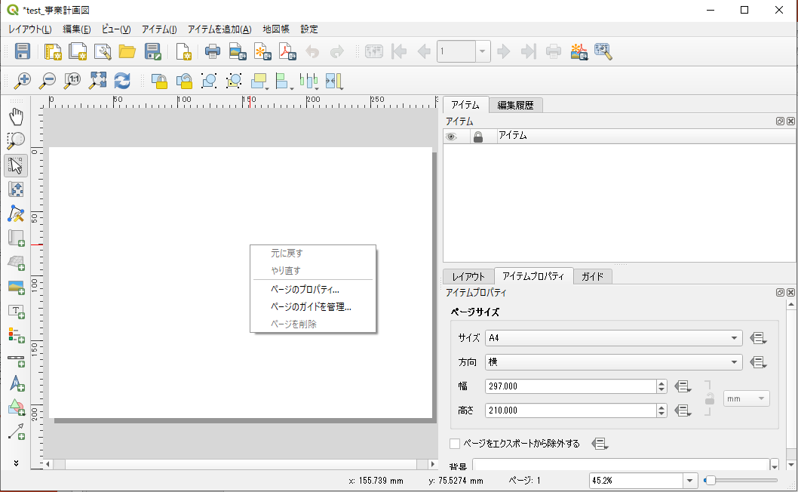
3. レイアウトを整え、印刷をする
3. 4 ページのプロパティの設定
②以下のようにプロパティが開く。
ページのサイズと向きを変更することができる
①アイテムが表示されてない白紙のところで右クリックすると現れる。
「ページのプロパティ」を選択

Slide 33
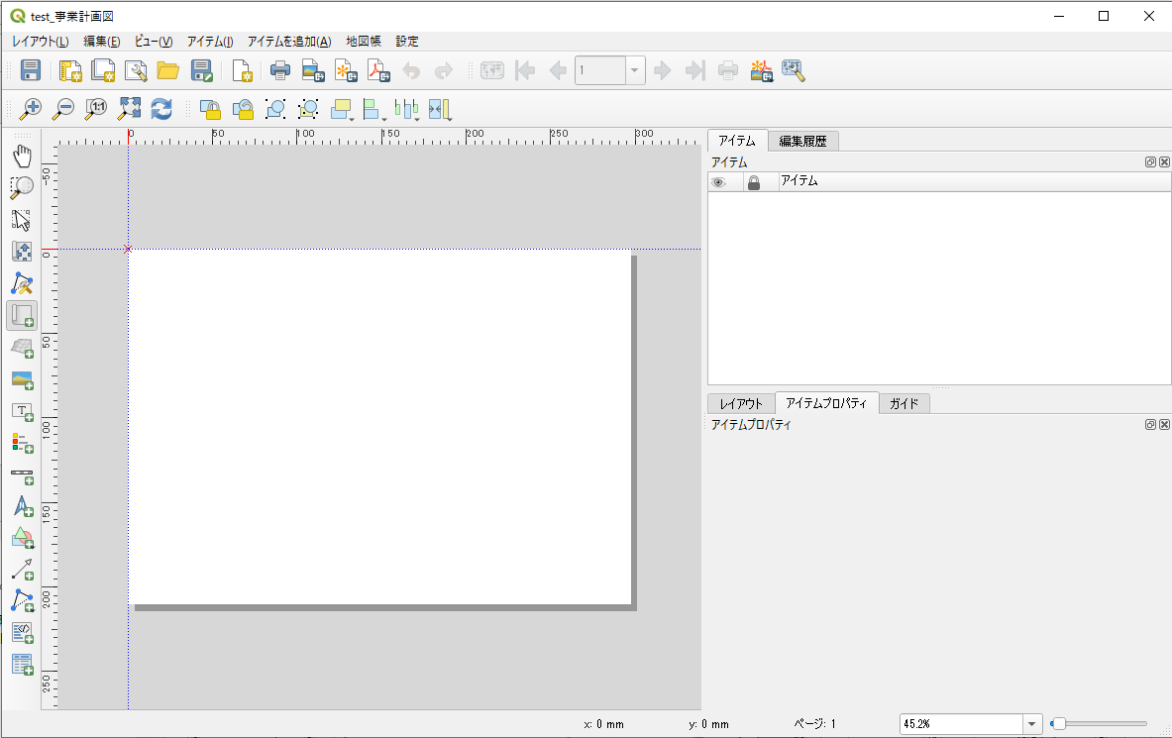

3. レイアウトを整え、印刷をする
3. 5 地図の追加
②左上の角に合わせてクリックして、クリックしたまま右下角に合わせて、クリックを離す。
①地図を追加をクリック

Slide 34
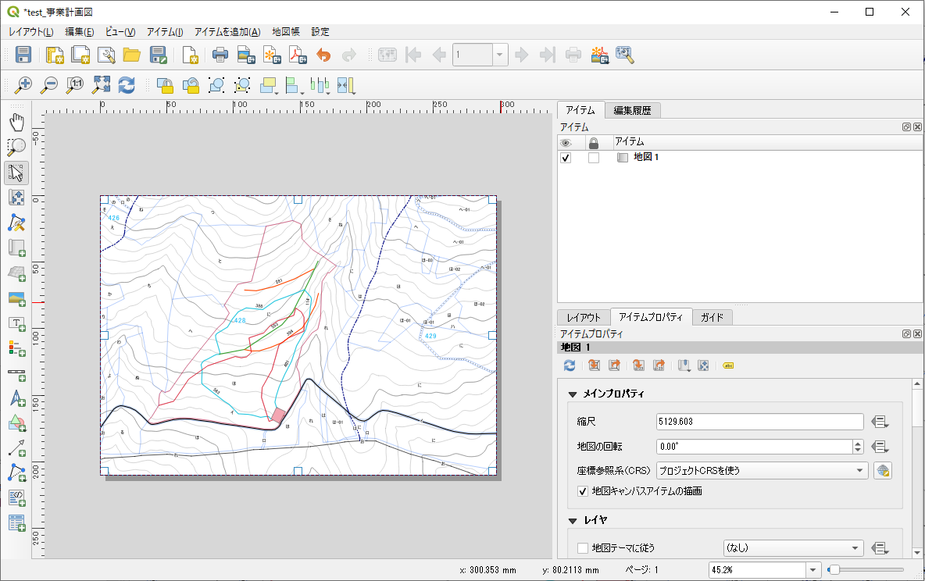
3. レイアウトを整え、印刷をする
3. 5 地図の追加
地図が追加される。
③クリックしてオンにすると、地図で表示されている位置を調整できる。
クリックしながらマウスを動かすと表示している場所が動く。
クリクリを回すと拡大・縮小される。
④地図のプロパティが表示される。ここで縮尺を変更することができる

Slide 35
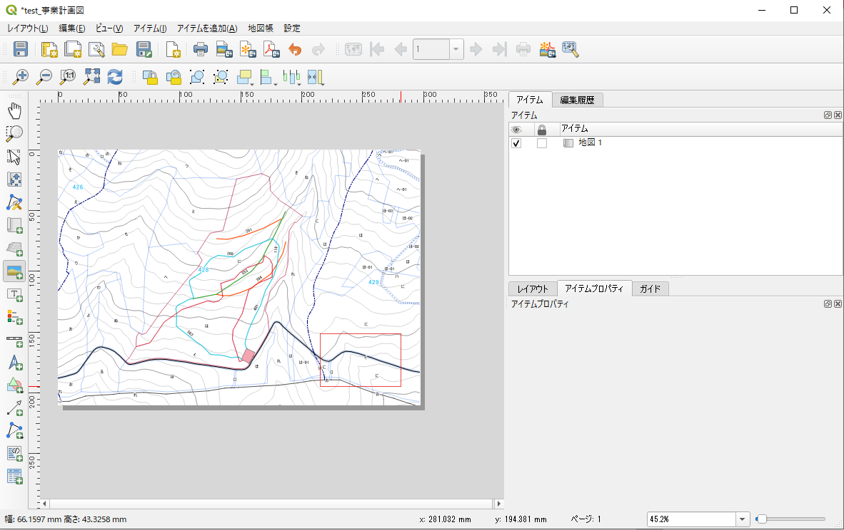
3. レイアウトを整え、印刷をする
3. 6 凡例を貼り付ける（画像データを貼り付ける）
②貼り付けたい場所にクリックして、クリックしたまま移動させて、画像を貼り付ける空間をつくり、クリックを離す。
※後で大きさも位置も変えられるのでだいたいでOK。
①画像の貼り付けをクリック

Slide 36
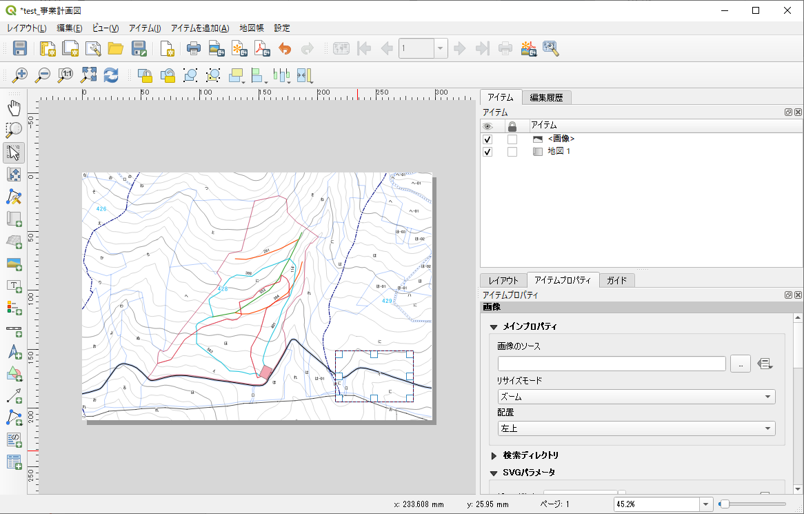
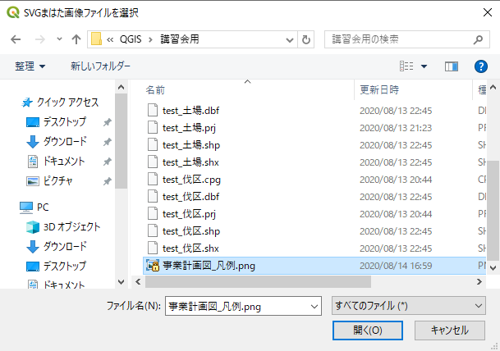
3. レイアウトを整え、印刷をする
3. 6 凡例を貼り付ける（画像データを貼り付ける）
④クリックするとフォルダが開くので、凡例が書かれている画像ファイル(png,tif形式)を選択
③枠ができる。
大きさと位置は変更可能。

Slide 37

3. レイアウトを整え、印刷をする
3. 6 凡例を貼り付ける（画像データを貼り付ける）
チェックを外すと非表示にできる
上に表示されているアイテムが前面にでている。
⑤貼り付け完了
（凡例の画像ファイルを作るときの注意）
表の色を白色にしないと、透けて地図が表示されてしまう

Slide 38

3. レイアウトを整え、印刷をする
3. 7 テキストボックスを活用する
②テキストボックスの内容はここで記入
①テキストボックスの追加
⑤さらに下にいけば、
フレームや背景の設定もできる
③文字の大きさやフォント設定ができる
④文字の配置を変えられる

Slide 39

3. レイアウトを整え、印刷をする
3. 8 アイテムの前後を変える
上に表示されているアイテムが前面にでるので、
地図が全面に出ていて、ほかりのアイテムが裏に隠れてしまっている。

Slide 40

3. レイアウトを整え、印刷をする
3. 8 アイテムの前後を変える
アイテムタブを選択すれば、順番を変えるタブが開く
アイテム項目をドラッグして、順番を変更できる

